Slide 1

LÉKAŘSTVÍ A TECHNIKA
LEGISLATIVNÍ RÁMEC MEDICÍNSKÉ TECHNIKY
Vladan Bernard, Vojtěch Mornstein
Biofyzikální ústav LF MU

Slide 2

Lékař
Zdravotnický a jiný další personál
Chemik
Biofyzik
Inženýr , technik
Biolog
LÉKAŘSKÝ PŘÍSTROJ
Ekonom
Pacient
Designer
EU, Stát, legislativa
Zdr. pojišťovna
investor, grantová podpora

Slide 3
Biofyzika Přístrojová technika
„Biophysics is an interdisciplinary science that applies the approaches and methods of physics to study biological systems. Biophysics covers all scales of biological organization, from molecular to organismic and populations. Biophysical research shares significant overlap with biochemistry, nanotechnology, bioengineering, computational biology and systems biology.“ …Wikipedia…
Theoretical biophysics (mathematical interpretation of biological processes)
Experimental biophysics (examine aspect of physical processes in living matter)
Applied biophysics (deals with concrete applications of results of biophysical investigation to different areas of human activity) → medical biophysics (biophysical problems related to the human body, human health) → medical technology and physical methods in medicine

Slide 4
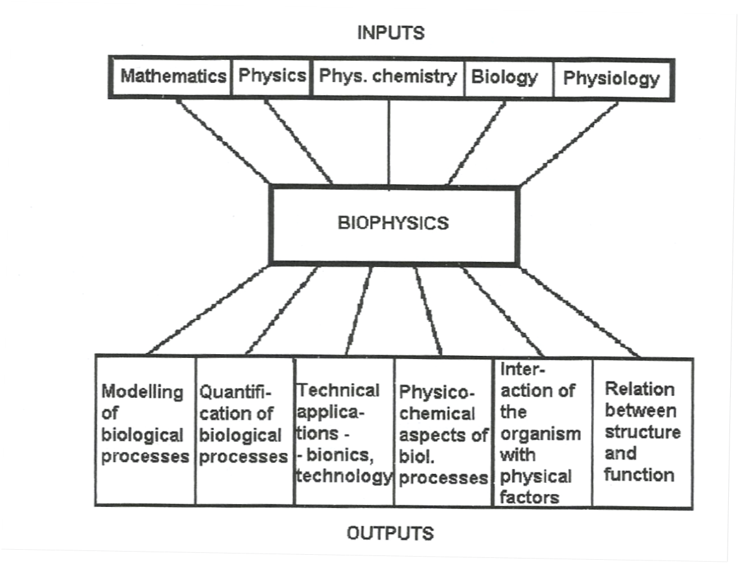
Biofyzika Přístrojová technika

Slide 5
Lékařská biofyzika
V lékařské biofyzice se zabýváme fyzikálními principy biomedicínských metod a přístrojů a jejich interakcemi s lidským tělem, které je činí užitečnými ve zdravotní péči, včetně otázek bezpečnosti pacientů i uživatelů a kvality zdravotní péče.
Popis fyzikálních procesů probíhajících v živém organismu a účinků fyzikálních faktorů na živé organismy považujeme za důležité východisko.

Slide 6
Lékařská biofyzika
Multidisciplinární, vazby na:
Přírodní vědy (fyzika, chemie a biochemie, biologie)
Morfologické obory
Fyziologie a patologická fyziologie
Klinické obory (téměř všechny!)

Slide 7
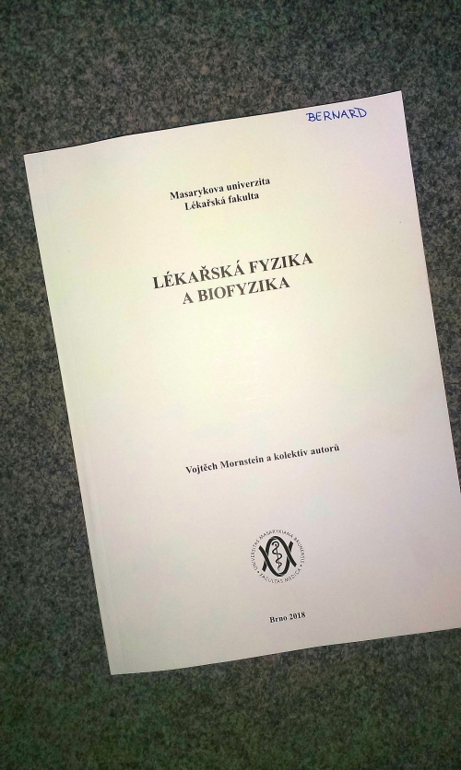

Učební materiály
Knihy:
Lékařská fyzika a biofyzika, Vojtěch Mornstein a kol., 2018, Brno
Hrazdira, I., Mornstein, V., Bourek, A., Škorpíková, J., Fundamentals of Biophysics and Medical Technology, 2012, ISBN 978-80-210-5758-6
Davidivits, P., Physics in Biology and Medicine, 2013, ISBN 978-0-12-386513-7
Mornstein, V., Overview of physics, 2010,ISBN 978-80-210-5192-8
Web :
www.med.muni.cz/biofyz (česká mutace→ magisterské obory → přednášky)
http://www.nibib.nih.gov/science-education/science-topics

Slide 8
www.med.muni.cz/biofyz
JIž neaktualizováno- vše v IS.

Slide 9
Studium
Studium lékařské biofyziky nepředstavuje problém z hlediska rozsahu požadovaných znalostí. Problémem může být pochopení fyzikálních principů a jejich aplikace. Memorování bez pochopení podstaty je nedostatečné pro úspěch u zkoušky (nemá ani smysl z hlediska budoucí profese)
Pochopení jednotlivých základních částí umožní syntézu a snazší orientaci v celku

Slide 10
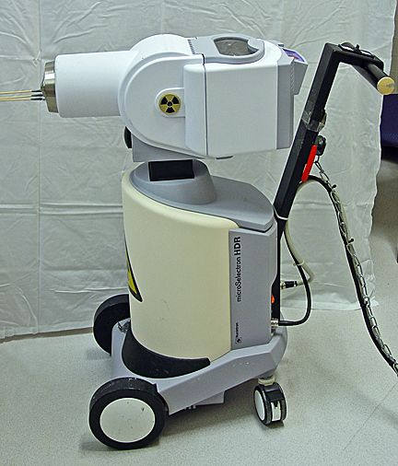
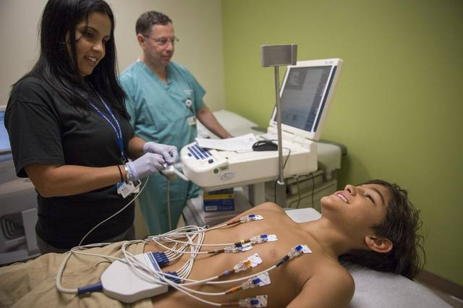
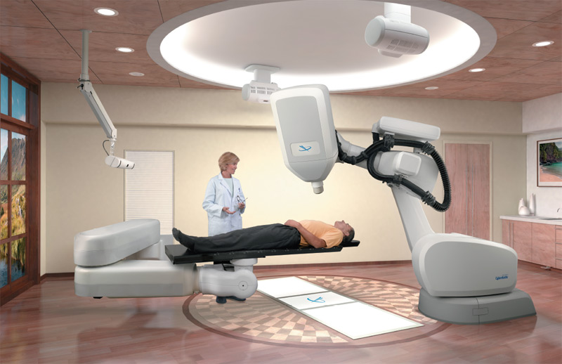
Lékařské přístroje

Slide 11
Pojem „lékařský přístroj“
“Jakýkoliv nástroj, přístroj, spotřebič, materiál nebo jiný předmět, používaný samostatně nebo v kombinaci s jiným, včetně softwaru potřebného pro vlastní aplikaci, zamýšlený výrobcem pro použití na lidských bytostech za účelem:
  Diagnózy, prevence, monitorování, léčby nebo ulehčení nemoci,
  Diagnózy, monitorování, léčby nebo ulehčení či kompenzaci při zraněních nebo tělesném postižení,
  Zkoumání, nahrazování nebo modifikování částí těla či fyziologických procesů,
  Kontroly početí
a který nedosahuje svého základního zamýšleného účinku na lidský organismus farmakologicky, imunologicky nebo metabolicky, který však takto může být podpořen ve své funkci.” Směrnice EU o lékařských přístrojích, článek 1(2a)

Slide 12
Směrnice EU – starší, jiz odcházející platnosti
The Medical Devices Directive (MDD) (93/42/EEC, OJ L169 p0001-0043): from bandages, tongue depressors, thermometers to contact lenses, stethoscopes, splints, first-aid kits, breathalysers, heart valves and imaging equipment
The In-Vitro Diagnostic Medical Devices Directive (IVDD) (98/79/EC OJ L331 p0001-0037): reagents, control standards, test-kits, equipment … intended for the in-vitro examination of human specimens e.g. blood grouping reagents, pregnancy test kits, Hepatitis B test kits
The Active Implantable Medical Devices Directive (AIMDD) (90/385/EEC OJ L189 p0017-0036): active (i.e. include an energy source) implants or partial implants e.g. heart pacemakers
Většina zemí inkorporovala tyto směrnice do své národní legislativy.

Slide 13
Směrnice EU-aktuální
The Medical Devices Directive (MDD) – do květen 2021
The Medical Devices Regulation MDR - nařízení EU 2017/745 o zdravotnických prostředcích
zákon o zdravotnických prostředcích č. 268/2014 Sb. (přechodná platnost)

Slide 14
MDR
unifikace skrz celou EU
prováděcí akty Evropské komise
databáze zdrav prostředků EUDAMED
jednotný identifikátor ZP UDI
jasná definice ZP
jasná definice tříd ZP

Slide 15
VYHLÁŠKA o požadavcích na minimální technické a věcné vybavení zdravotnických zařízení a kontaktních pracovišť domácí péče
92/2012 Sb.
Definuje :
Obecné požadavky na technické a věcné vybavení zdravotnických zařízení
Požadavky na technické a věcné vybavení zdravotnických zařízení ambulantní péče
Požadavky na technické a věcné vybavení zdravotnických zařízení jednodenní péče
Požadavky na technické a věcné vybavení zdravotnických
zařízení lékárenské péče
Požadavky na technické a věcné vybavení zdravotnických zařízení zdravotnické dopravní služby
Požadavky na technické a věcné vybavení zdravotnických zařízení zdravotnické záchranné služby
Požadavky na technické a věcné vybavení zdravotnických zařízení přepravy pacientů neodkladné péče
Požadavky na technické a věcné vybavení kontaktních pracovišť domácí péče

Slide 16
Nutné vybavení dle 92/2012 sb
Příklad:
1.31. Oftalmologie
Vybavení:
a) křeslo s vyšetřovací lampou,
b) sedačka otáčecí,
c) oftalmoskop přímý,
d) automatický refraktometr nebo skiaskopické lišty a zrcátko,
e) lampa štěrbinová,
f) oční tonometr,
g) optotypy,
h) perimetr,
i) brýlová skříň,
j) zařízení k zatemnění oken.
Vybavení uvedené v písmenu h) se nevyžaduje ve zdravotnických zařízeních Vězeňské služby, pokud je vyšetření perimetrem zajištěno smluvně ve zdravotnickém zařízení jiného poskytovatele.
Nevyžaduje se vyšetřovací lehátko, pokud není nitrooční tlak měřen jinak než impresně.

Slide 17

Příklad:
1.41. Rehabilitační a fyzikální medicína
Vybavení:
a) vyšetřovací stůl nebo lehátko s nastavitelnou výškou,
b) olovnice,
c) goniometr,
d) neurologické kladívko.
1.41.1. Stacionární péče - rehabilitační a fyzikální medicína
Vybavení:
a) vyšetřovací stůl nebo lehátko s nastavitelnou výškou,
b) olovnice,
c) goniometr.
Další vybavení je shodné s vybavením uvedeným v části I.B bodech 2.3 až 2.6 této přílohy, pokud je poskytována péče ergoterapeuta, fyzioterapeuta, klinického logopeda nebo klinického psychologa.
Zřizuje se odpočinková místnost.

Slide 18
Příklad:
2.4. Fyzioterapeut
Jednotlivá pracoviště jsou vybavena podle druhu terapie (body 2.4.1 až 2.4.6); nevyžaduje se tonometr a fonendoskop.
2.4.1. Individuální fyzioterapie
Vybavení:
a) místnost pro individuální pohybovou léčbu s minimální plochou 10 m²,
b) vyšetřovací lehátko s nastavitelnou výškou,
c) zrcadlo,
d) 2 osobní váhy nášlapné.
2.4.2. Skupinová pohybová léčba
Vybavení:
a) tělocvična s plochou 5 m² na 1 pacienta; minimální plocha tělocvičny činí 13 m²,
b) žíněnky nebo podložky na cvičení.
2.4.3. Pohybová léčba pomocí přístrojů
Vybavení:
a) pracoviště s plochou 5 m2 na 1 pacienta; minimální plocha pracoviště činí 8 m²,
b) přístroje podle druhu terapie - pro posilování, nácvik chůze a aktivní a pasivní procvičování hybnosti.

Slide 19
2.4.4. Pohybová léčba v rehabilitačním bazénu
Vybavení:
a) bazén s plochou 4,5 m² na 1 dospělého pacienta a 4 m² na 1 dítě,
b) sprcha a prostor pro odložení oděvu.
2.4.5. Fyzikální terapie
Vybavení:
a) pracoviště s plochou 5 m² na 1 pacienta,
b) lehátko s minimální výškou 60 cm nebo židle s opěrkou,
c) stolek pro umístění přístroje,
d) přístroje pro aplikaci elektroléčby s možností analgesie, elektrostimulace a ovlivnění trofiky a svalového tonu, vše pomocí nízko, středně nebo vysokofrekvenčních proudů,
e) přístroje pro aplikaci magnetoterapie, pokud je tato terapie poskytována,
f) přístroje pro aplikaci fototerapie, pokud je tato terapie poskytována,
g) přístroje pro aplikaci termoterapie, pokud je tato terapie poskytována.
2.4.6. Vodoléčba
Vybavení:
a) zařízení pro aplikaci lokální i celotělové hydroterapie, vířivky pro dolní nebo horní končetiny, zařízení pro podvodní masáž nebo katedra pro skotské střiky,
b) sprcha a prostor pro odložení oděvu.

Slide 20
Aktivity v oblasti zdravotní péče
Prevence
Diagnóza
Léčba
Rehabilitace
Paliativní péče (jestliže léčba není možná)
Výzkum

Slide 21
Lékařské zobrazovací přístroje (in vivo diagnostika)
Projekční rtg přístroje
Výpočetní tomografie (CT)
Ultrazvukové zobrazení včetně dopplerovského
Magnetická rezonance (MRI)
Radionuklidové zobrazení (nukleární medicína)
Termografie
Impedanční mapy, elastografie, atd.

Slide 22
Lékařské zobrazovací přístroje (in vivo diagnostika)
Teoretické pozadí:
Ionizující záření (vznik, měření, interakce s látkou), vlastnosti atomového obalu a jádra, základní pojmy akustiky, spektrum elektromagnetického záření….

Slide 23
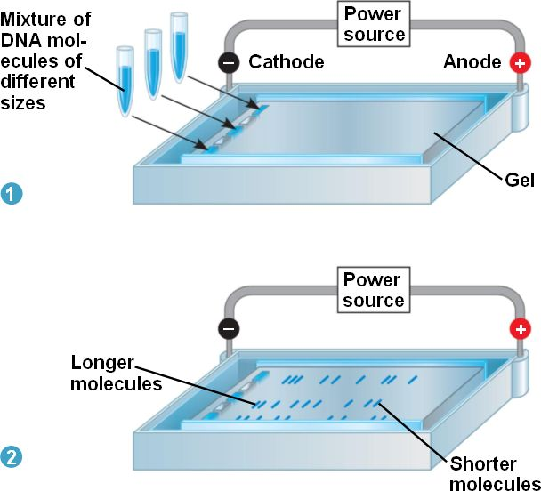
Lékařské laboratorní přístroje (in vitro diagnostika)
Separační technika, centrifugy atd.
Elektroforéza, kapilární elektroforéza
pH-metry, iontově selektivní elektrody
Počítače částic a buněk
Spektrofotometry
Flow-cytometrie
Mikroskopie
Vysokotlaká kapalinová chromatografie
Přístroje pro klinickou biochemii, hematologii, imunologii
Scintilační počítače
Přístroje pro genetickou analýzu
……

Slide 24
Lékařské laboratorní přístroje (in vitro diagnostika)
Teoretické pozadí:
Struktura biopolymerů, vlastnosti vody a elektrolytů, elektrické vlastnosti živé hmoty, galvanický článek, sedimentace částic, dozimetrie, absorpce světla…

Slide 25
Přístroje pro sledování fyziologických projevů organismu
Přístroje pro měření fyzikálních a chemických veličin in vivo
teploměry
Měření parametrů kardiovaskulárního systému: monitory krevního tlaku, průtokoměry, dopplerovské ultrazvukové systémy
Přístroje pro elektrofyziologická měření: EKG, EEG, EMG ….
Audiologické a oftalmologické přístroje
Měření parametrů respiračního systému: spirometry, pulzní oximetry, impedanční pneumografy
Endoskopy

Slide 26
Přístroje pro sledování fyziologických projevů organismu
Teoretické pozadí
Úvod do termodynamiky, základní zákony hydrodynamiky, vznik bioelektrických potenciálů, vlastnosti zvuku a světla, ucho a sluch, oko a zrak, mechanické vlastnosti živé hmoty…

Slide 27
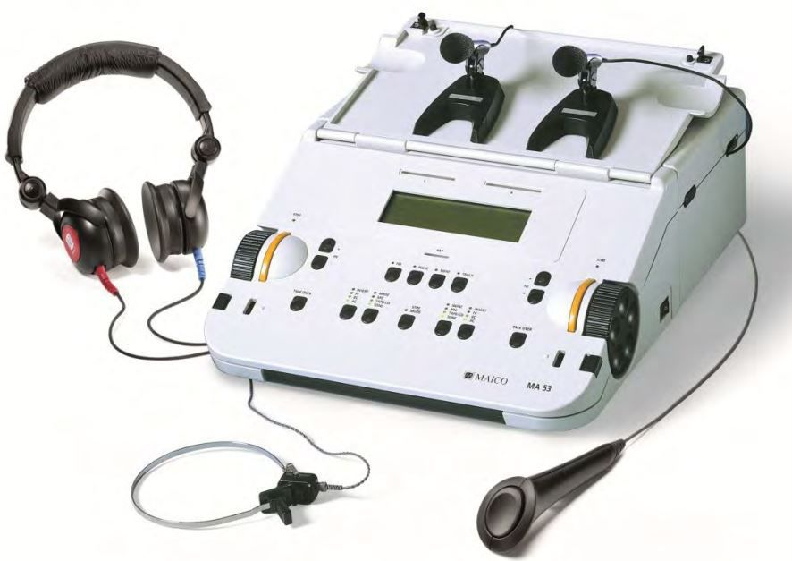
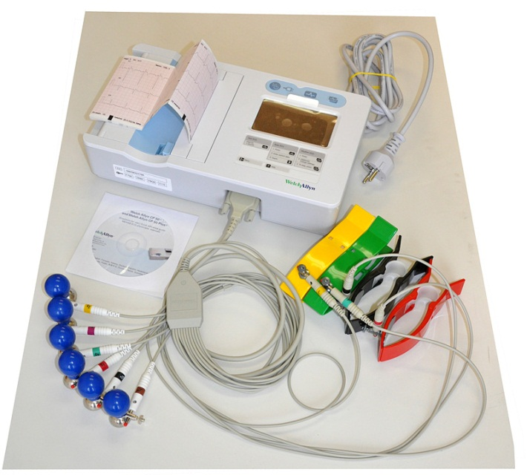
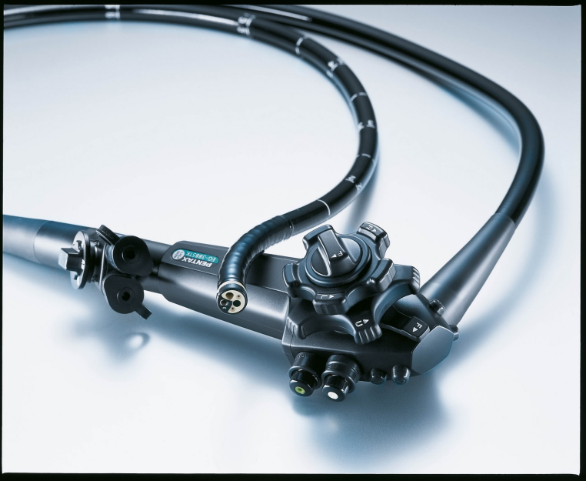
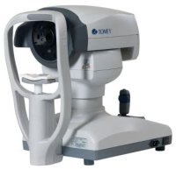
EKG
Audiometr
Endoskop
autokeratorefraktometr

Slide 28
POC (Point of Care) přístroje
Splňují požadavky klinických lékařů na rychlý přístup k informacím podporujícím rozhodování v péči o pacienty v kritickém stavu
Pokroky v mikroelektronice a výrobě biosenzorů umožňují použití miniaturizované techniky přímo u lůžka pacienta.
Příklady:
Provádění krevních testů u lůžka pacienta místo v centrální laboratoři
Přenosné (hand-held) ultrazvukové zobrazovací přístroje
Trend využití „chytrých“ mobilních telefonů

Slide 29
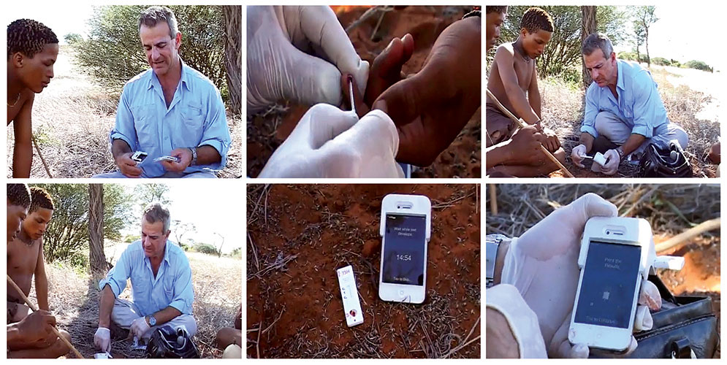
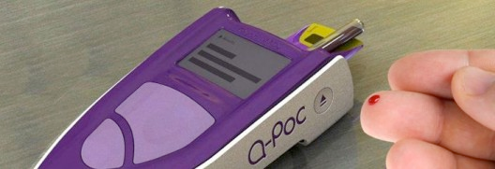
POC
www.darkdaily.com

Slide 30
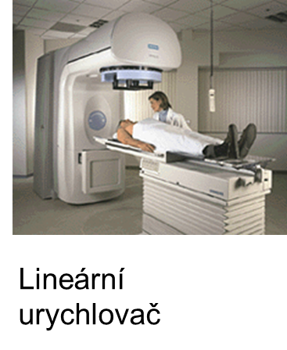
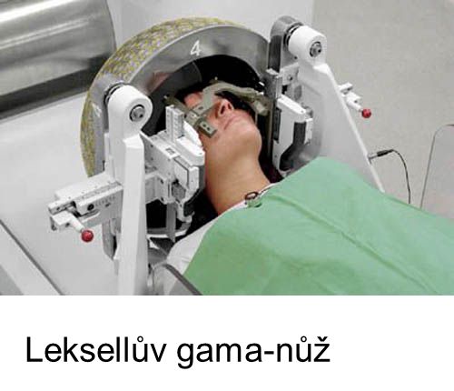
Přístroje pro radioterapii
Zdroje rentgenového záření a elektronových, resp. hadronových svazků (urychlovače, s možností měnit plynule tvar, směr a intenzitu svazku záření)
Radioizotopové zdroje záření gama, např. s využitím Co-60
Systémy pro plánování radioterapie
Simulátory
Přístroje pro brachyterapii
Dosimetry

Slide 31
Přístroje pro radioterapii
Teoretické pozadí
Ionizující záření (vznik, měření, interakce s látkou), vlastnosti atomového jádra, radioaktivita, biologické účinky ionizujícího záření, dozimetrie...

Slide 32
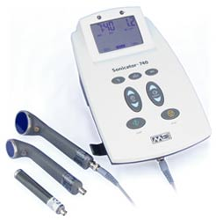
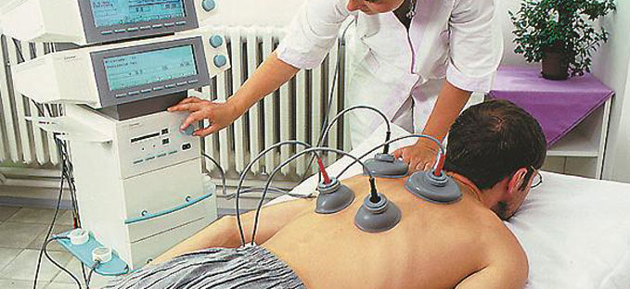
Přístroje pro fyzikální terapii
Elektroterapie
UV a IR terapie
Krátkovlnná diatermie
Ultrazvuková terapie
Laserová terapie…

Slide 33
Přístroje pro fyzikální terapii
Teoretické pozadí
Biologické interakce ultrazvuku, elektromagnetických polí, elektrického proudu, infračerveného, viditelného a ultrafialového záření….

Slide 34
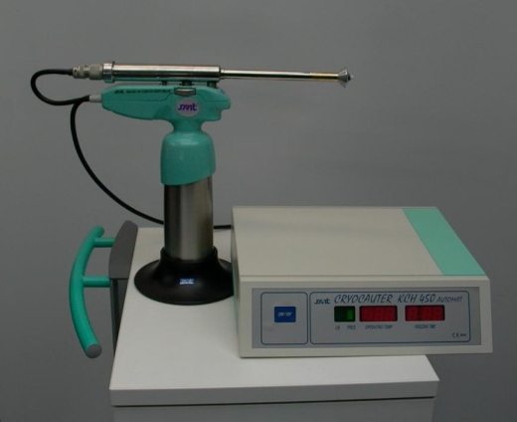
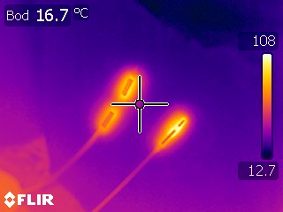
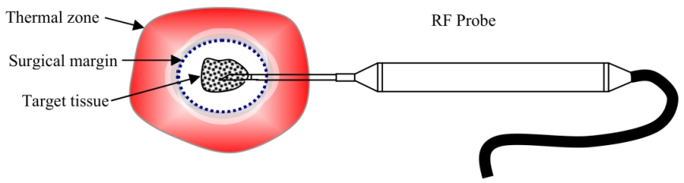
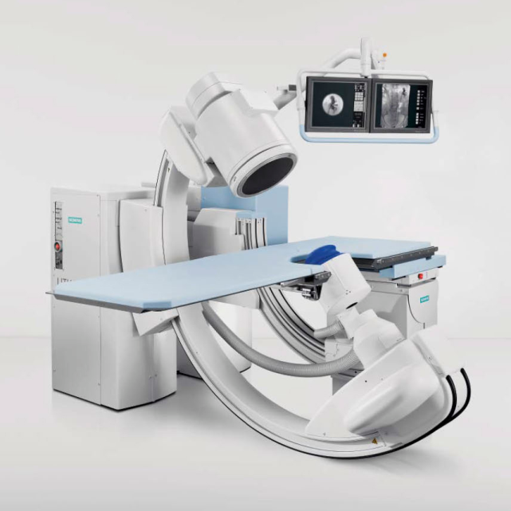
Přístroje používané na operačních sálech, litotriptory
Chirurgické nástroje –
Kryokauter
Elektrokauter
RFA
IRE
Laser
Operační lampy
Anestezie
Pumpy
Odsávačky
Litotriptor
…
kryokauter
RFA
litotriptor

Slide 35
Přístroje používané na operačních sálech, litotriptory
Teoretické pozadí
Biologické interakce ultrazvuku, elektromagnetických polí, elektrického proudu, infračerveného, viditelného a ultrafialového záření, princip laseru, působení nízkých teplot na živou hmotu, akustické rázové vlny…

Slide 36
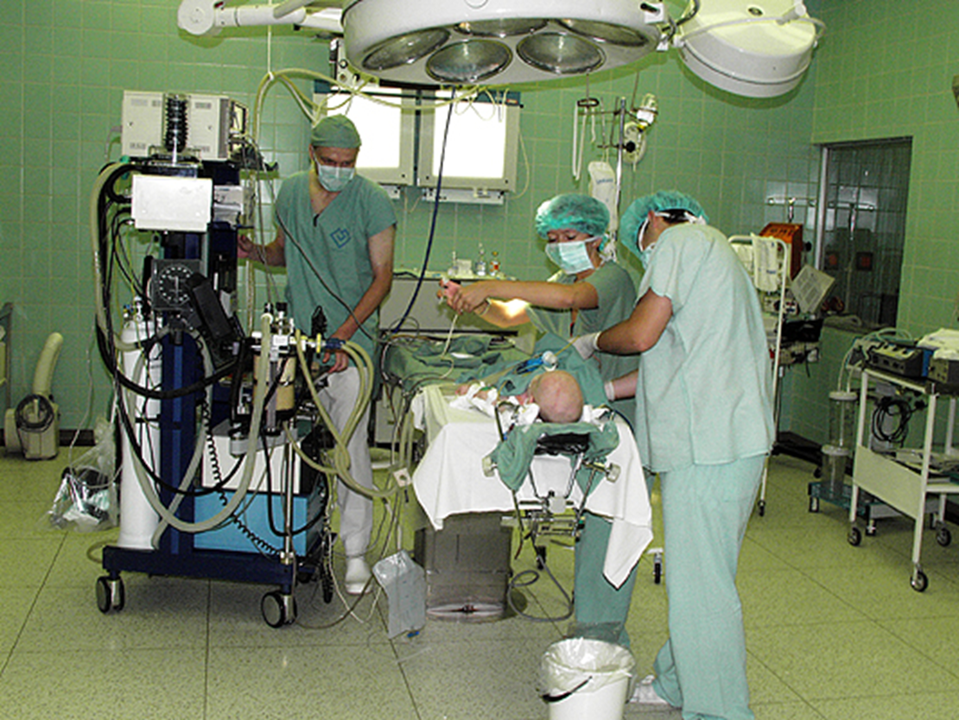

Slide 37
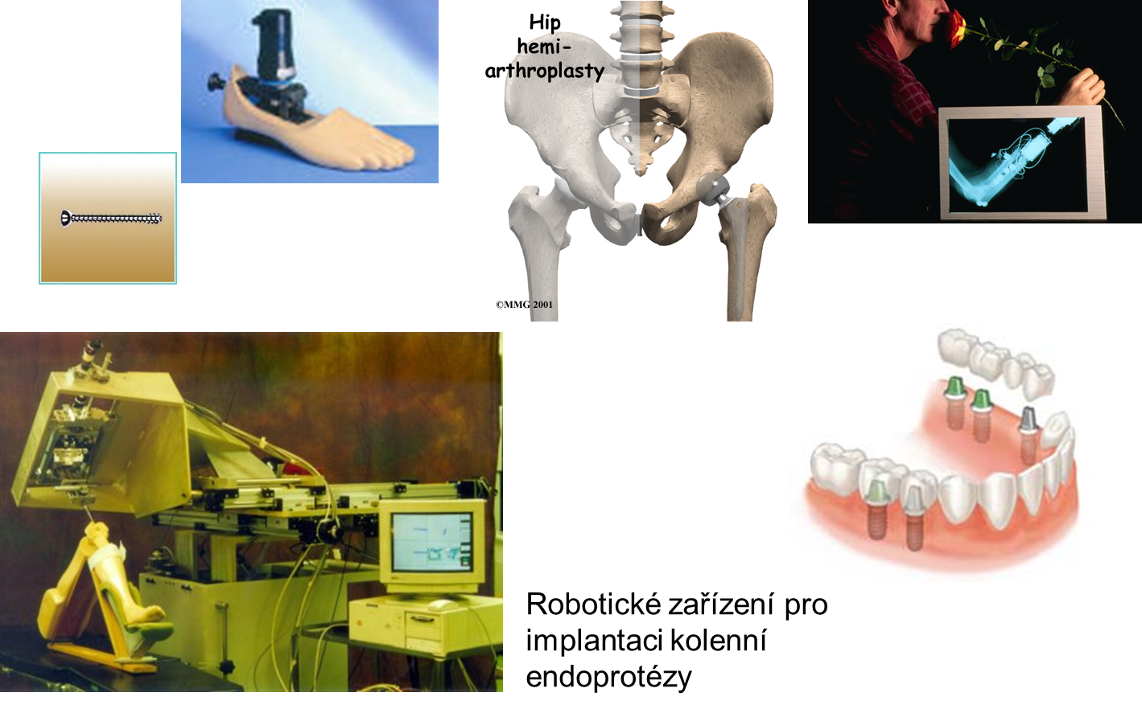
Přístroje pro náhradu a podporu orgánů - implantáty

Slide 38
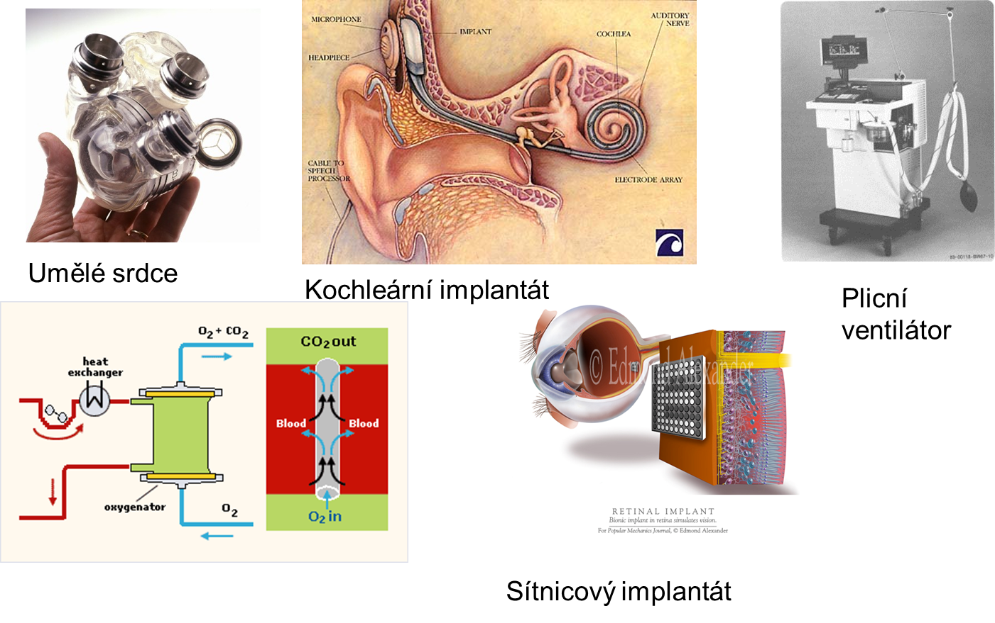
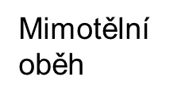
Přístroje pro náhradu a podporu orgánů – umělé orgány

Slide 39
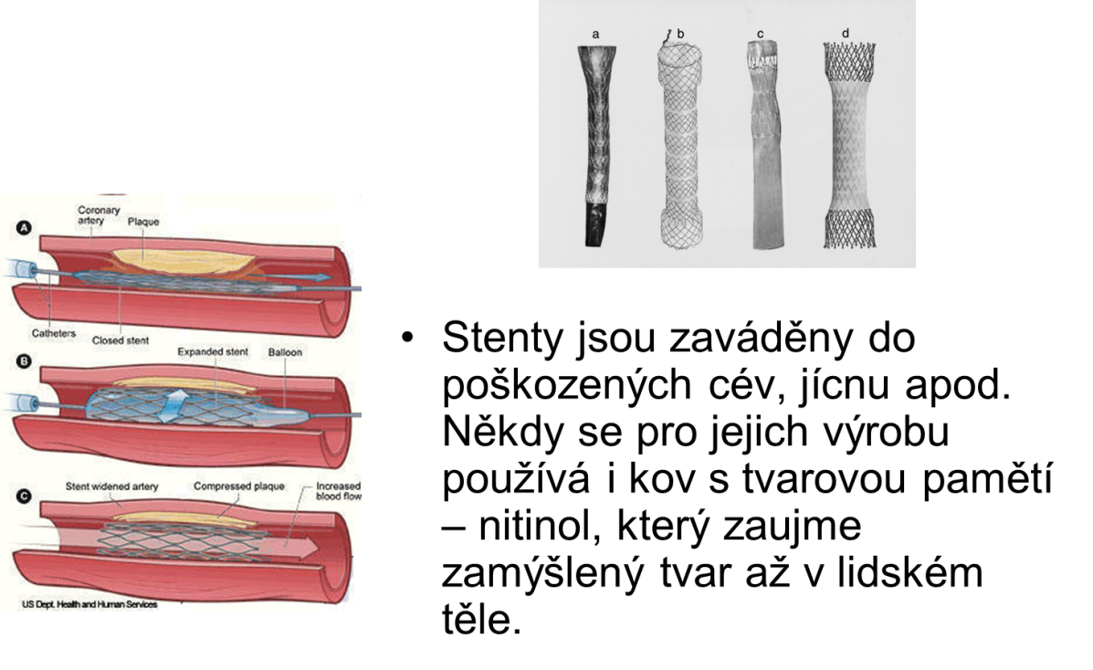
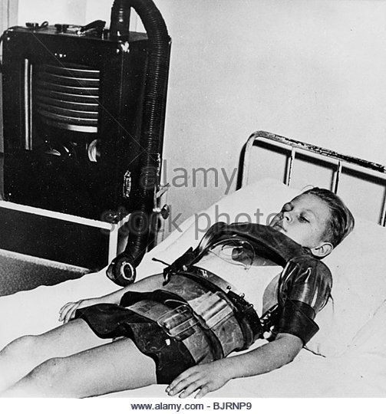
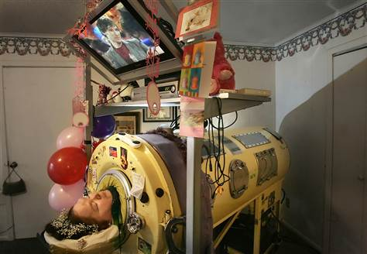
Přístroje pro náhradu a podporu orgánů – umělé orgány
Podpora dýchání - „železné“ plíce

Slide 40
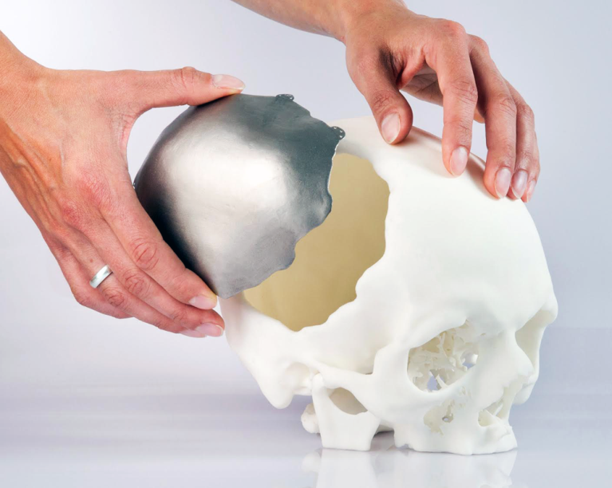
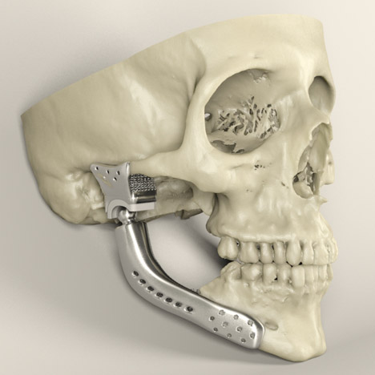
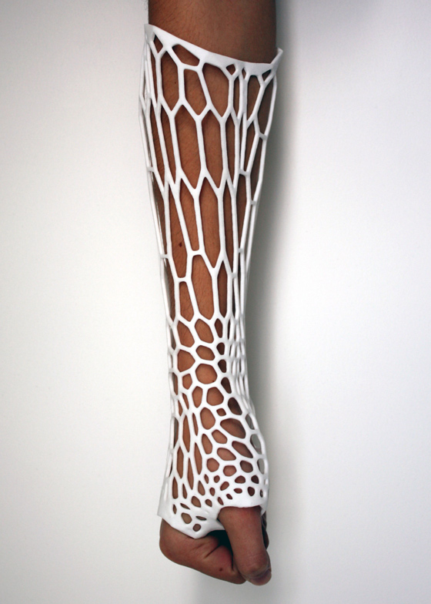
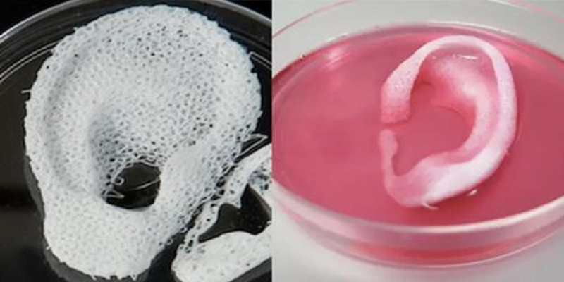
3D tisk – náhrada, podpora orgánů

Slide 41
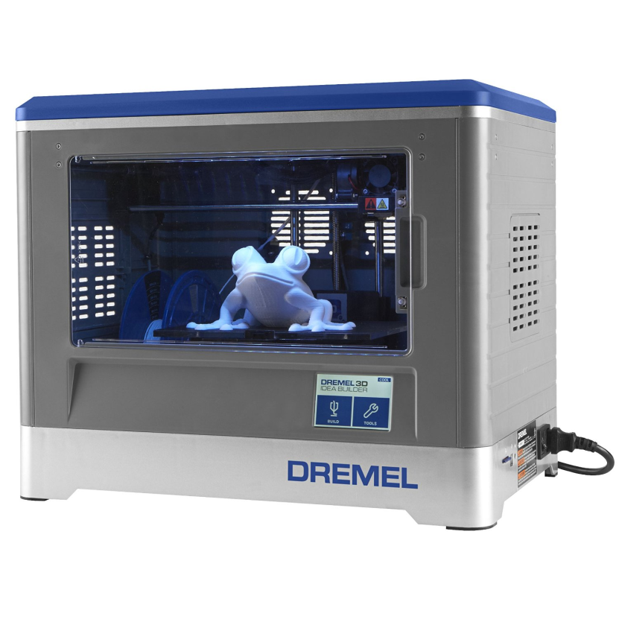
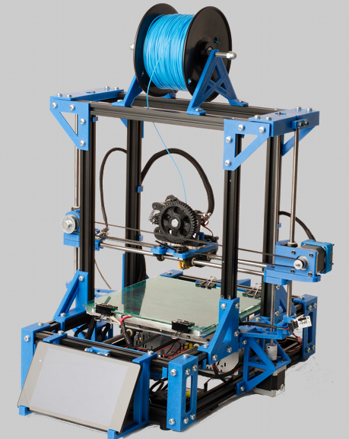
3D tisk
Tiskárna
Tiskový materiál (ABS, PVA, Nylon, kovové kompozity, beton, …)
3D skener
Software

Slide 42
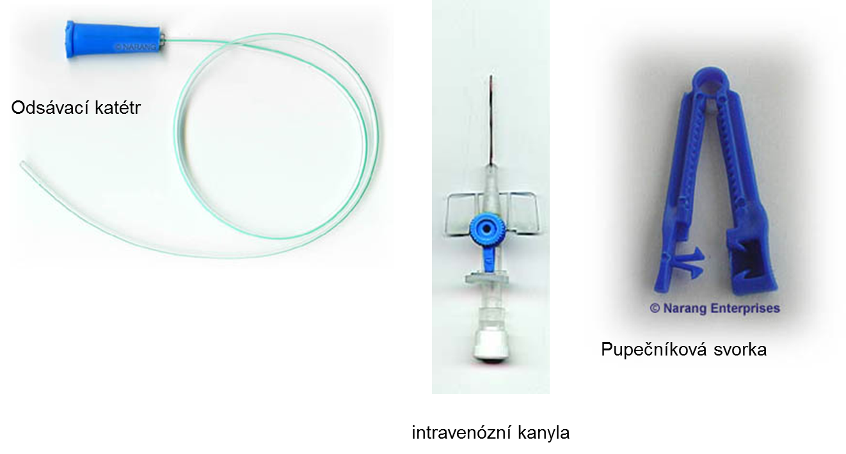
Jednorázová zařízení a pomůcky

Slide 43
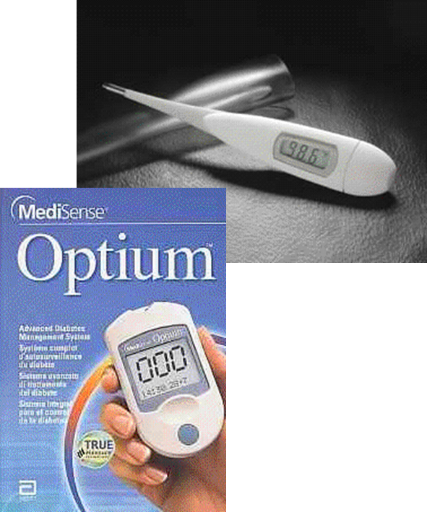
Přístroje pro samovyšetření pacientů „domácí přístroje“
Blízké POC
Přístroje pro samovyšetření` jsou jakékoliv přístroje určené výrobcem k laickému použití v domácím prostředí
Teploměry, tlakoměry atd.
Vyšetřovací soupravy používané v těhotenství a pacienty trpícími cukrovkou (stanovení hladiny glukózy v krvi)

Slide 44
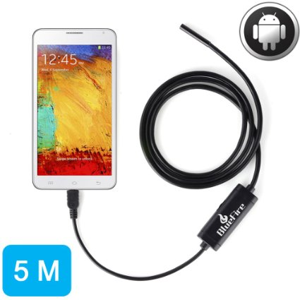
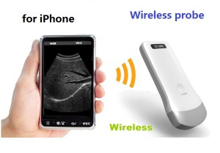
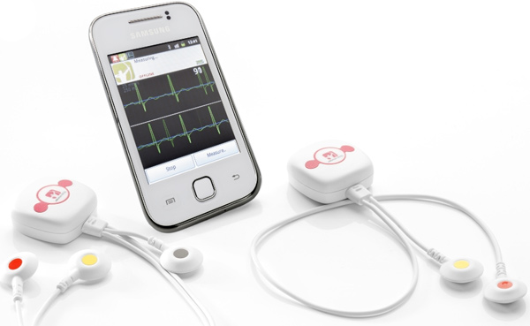
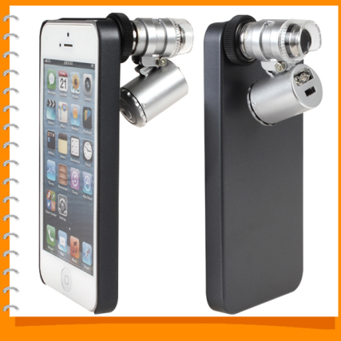
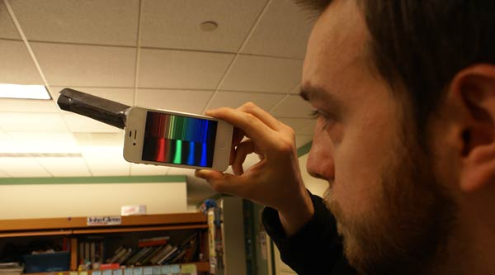
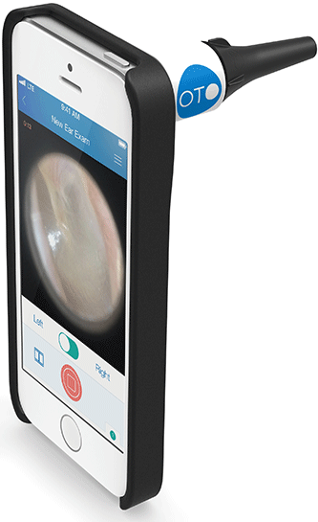
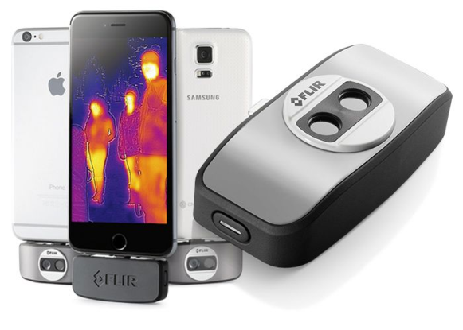
Mobilní telefony
V současné době již může být mobilní telefon využit mnoha způsoby – aplikace, „chytrá“ periferie
endoskop
ultrazvuková sonda
EKG
mikroskop
spektrofotometr
otoskop
termokamera

Slide 45
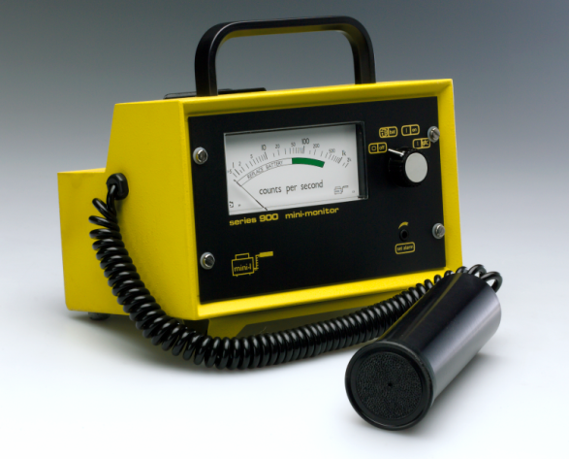
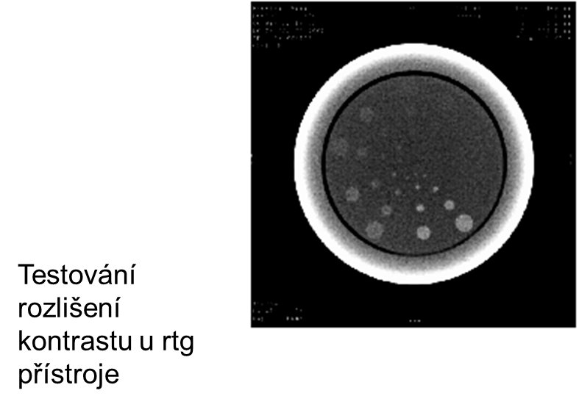
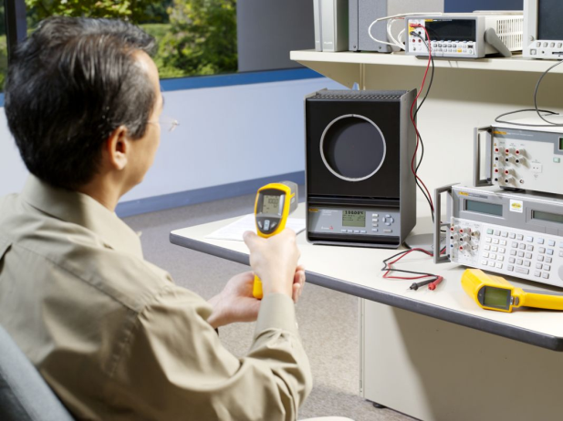
Přístroje pro vyhodnocování ukazatelů výkonnosti přístrojů
Podpora a kalibrace jiných zařízení, i tyto jsou považovány za lékařské přístroje
Geigerův-Müllerův počítač
Černé těleso – kalibrace termokamer

Slide 46
Co je účelem tohoto předmětu?
Uvědomit si, že by lékařský přístroj měl být používán efektivně a bezpečně (snížit pacientské, pracovní i jiné riziko na minimum)
Používat lékařské přístroje profesionálním a vědeckým způsobem
Poznat užitnou hodnotu lékařských přístrojů v klinických oblastech a ve výzkumu
Mít základní představu o používání některých přístrojů v jiných profesích

Slide 47
Co by měl umět uživatel
Specifikovat diagnostické, terapeutické aj. přínosy používání daného přístroje
Vysvětlit fyzikální principy, které jsou základem činnosti přístroje a protokolu pro práci s tímto přístrojem
Popsat hlavní části komerčně dostupných přístrojů, včetně uživatelského nastavení a ovládání
Identifikovat možná zdravotní rizika (např. mechanická, elektrická, radiační aj.) pro pacienta, sebe i spolupracovníky
Popsat měřitelné objektivní ukazatele výkonnosti přístroje, které mají přímý vztah k efektivnímu využívání přístroje nebo bezpečnosti

Slide 48
Být schopen pracovat s přístrojem tak, aby byla zajištěna požadovaná úroveň efektivity a byla minimalizována rizika pro pacienty i zdravotnický personál
Vysvětlit omezení při používání přístroje a kontraindikace jeho použití
Znát dopad chybného fungování přístroje a chybného protokolu na efektivitu jeho používání i z toho plynoucí rizika
Rozpoznat aktuální vadnou funkci přístroje a vědět, jak se s ní vypořádat
Mít dovednosti v oblasti preventivní údržby a kontroly kvality včetně kalibrace na uživatelské úrovni
Vědět, že přístroj by měl být zkontrolován před použitím a po práce zanechán ve stavu potřebném pro další práci s ním
Dodržovat mezinárodní, evropskou, národní a místní legislativu či omezení při práci s daným přístrojem

Slide 49
Děkuji za pozornost
rev. 2021

